Slide 1
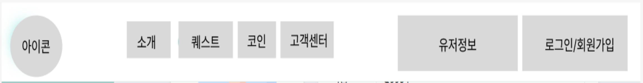
화면명 | 상단 고정 메뉴바 | 페이지번호 | 01
번호 | 기능 설명
1 | 로고 : 클릭 시 메인 페이지로 이동, 모든 페이지에서 동일하게 표시
2 | 유저 정보 출력 : 로그인 시 사용자 이름과 유형(예: [의뢰인], [해결사], [관리자])을 함께 표시
3 | 마이페이지/관리자페이지/로그아웃 버튼 : 로그인 상태에서만 보임, 사용자 유형에 따라 : 일반 사용자 → 마이페이지, 관리자 → 관리자 전용 페이지 + 각 로그아웃 버튼도 함께 표시
4 | 메뉴 항목 (소개) //클릭이동 : QLY 플랫폼 소개, 팀 소개 2가지 //(Hover 시 하위메뉴 드롭다운) (각 페이지로 이동 가능)
5 | 메뉴 항목 (퀘스트)//클릭이동 : 퀘스트 목록/ 퀘스트 등록 2가지 //(Hover 시 하위메뉴 드롭다운) (각 페이지로 이동 가능)
6 | 메뉴 항목 (코인)//클릭이동 : 코인을 충전할수 있는 페이지로 이동(결제 관련 페이지) 여기서 충전+거래내역 확인을 한번에 가능
7 | 메뉴 항목 (고객센터)//클릭이동 공지사항/FAQ/1:1문의/문의내역 페이지로 이동
1
4
5
6
7
2
3

Slide 2
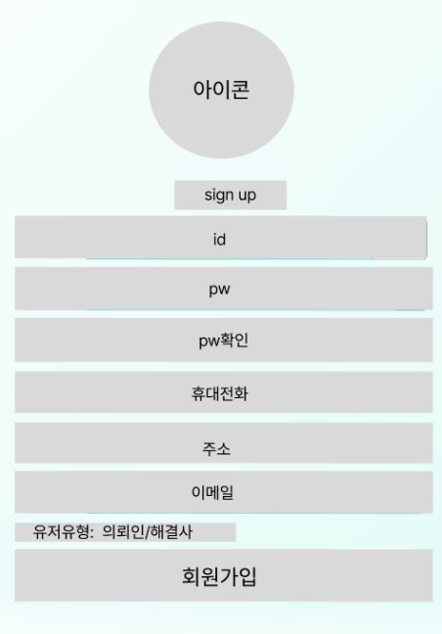
화면명 | 회원가입 | 페이지번호 | 02
번호 | 기능 설명
1 | ID 입력 및 중복확인 사용자가 ID를 입력하고 [중복확인] 버튼을 클릭하면, 비어있는 경우: "ID를 입력하세요" 경고창 출력 입력된 ID를 서버(/login/checkUsername)에 AJAX로 전송 서버는 DB에서 username 존재 여부를 확인 후 다음 중 하나를 응답: 사용 가능 → "사용 가능한 ID입니다" (초록 텍스트로 표시) 중복됨 → "이미 사용 중인 ID입니다" (빨간 텍스트로 표시)
2 | 비밀번호 입력 비밀번호 입력 필드 (password)는 타입이 password로 설정되어 입력값이 숨겨짐 오른쪽 버튼을 클릭하면 password ↔ text 토글 가능
3 | 두 번째 비밀번호 확인 필드 (passwordCheck)에도 같은 토글 기능 적용 두 입력값이 일치하면 [일치] 메시지, 불일치 시 [불일치] 메시지가 오른쪽에 출력 둘 중 하나라도 비어있으면 메시지 출력 안함
번호 | 기능 설명
4 | 휴대전화 입력 : 숫자만 입력 가능하도록 필터링 실시간으로 010-xxxx-xxxx 형태로 하이픈 자동 포맷 적용
5 | 주소 입력 :일반 텍스트 입력란으로, 주소를 직접 입력
6 | 이메일 입력 : 이메일 형식(xxx@yyy.com)으로 입력 HTML type="email"을 활용해 브라우저 차원에서 형식 체크
7 | 사용자 유형 선택 두 가지 라디오 버튼 중 하나를 선택해야 제출 가능:의뢰인/해결사 선택하지 않으면 제출 버튼은 비활성화 상태 유지
8 | 회원가입 버튼 (제출) 모든 필수 입력 항목(ID, 비밀번호 2개, 전화번호, 주소, 이메일, 사용자 유형) 이 작성되었을 때만 버튼이 활성화됨 버튼 클릭 시: 비밀번호 두 개가 일치하는지 다시 검증 불일치 시 alert("비밀번호가 일치하지 않습니다.") 출력 후 제출 중단 일치 시, 서버(/login/Qly_insert.do)로 POST 전송→ 회원정보 DB 저장 처리
1
2
3
4
5
6
7
8

Slide 3
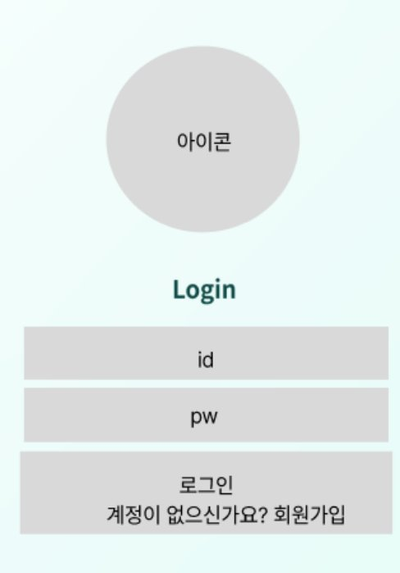
화면명 | 로그인 | 페이지번호 | 03
번호 | 기능 설명
1 | ID 입력 입력 필드 타입: text 기능: 사용자 아이디 입력
2 | 비밀번호 입력 필드 타입: password 기능: 비밀번호 입력 시 화면에 ● 등으로 표시되어 입력값이 숨겨짐
3 | 로그인 버튼 기능: 버튼 클릭 시 로그인 컨트롤러로 이동 입력된 아이디와 비밀번호를 DB 값과 비교 일치할 경우 → 세션 생성 후 메인페이지로 이동 / 불일치할 경우 → 에러 메시지 출력 (예: "아이디 또는 비밀번호가 틀렸습니다")
4 | 회원가입 버튼: 기능: 회원가입 페이지로 이동
1
2
3
4

Slide 4
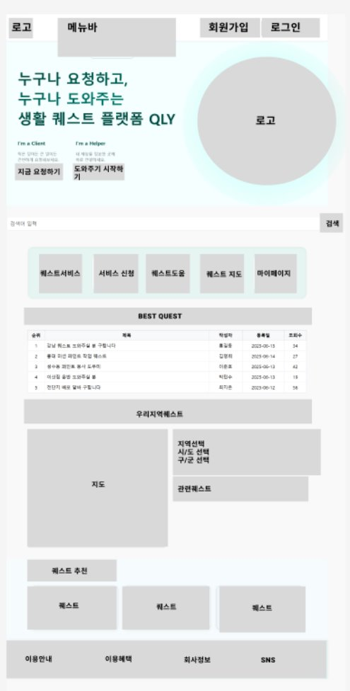
화면명 | 메인페이지 | 페이지번호 | 04
번호 | 기능 설명
1 | 상단 고정 메뉴바모든 페이지와 동일하게 포함되는 고정 메뉴로그인 상태에 따라 사용자 정보 / 로그인·회원가입 버튼 다르게 출력
2 | 검색창키워드 검색 가능실시간 자동완성 태그 추천 (카테고리 기반)버튼 클릭 또는 태그 클릭 시 입력창 반영
3 | 지도카카오 지도 API 연동초기 중심: 서울지역 선택에 따라 지도 중심 이동 + 마커 표시지역 기반 퀘스트 탐색과 연동됨
4 | 지역 선택 드롭다운시/도, 구/군 선택 가능선택 시 지도 이동아래 퀘스트 리스트 자동 갱신
5 | 최신 퀘스트 목록 (BEST QUEST)가장 최근에 등록된 퀘스트 5개 출력퀘스트 정보: 등록일 / 카테고리 / 제목 / 보상 / 작성자제목 클릭 시 상세 페이지로 이동 (questId 파라미터 포함
번호 | 기능 설명
6 | 주요 서비스 바로가기1. 퀘스트 목록전체 퀘스트 리스트 페이지로 이동카드형 또는 테이블 형식으로 퀘스트를 열람 가능2. 퀘스트 신청해결사 유저 유형일 때만 노출본인이 신청 가능한 퀘스트 목록으로 이동신청 상태, 지원 여부 등 확인 가능3. 마이페이지로그인한 사용자의 개인정보 및 활동 내역 확인코인 보유 현황, 퀘스트 이력, 설정 정보 등을 통합 조회 가능4. 코인 충전보유 코인을 충전할 수 있는 기능클릭 시 충전 팝업 또는 전용 페이지 호출결제 수단 선택 및 결제 내역 확인 가능5. 문의하기고객센터의 1:1 문의 작성 폼으로 이동제목, 본문, 첨부파일 기능 포함제출 후 문의 이력은 마이페이지 또는 고객센터에서 확인 가능
7 | 푸터이용안내, 이용혜택, 회사정보, SNS 정보 4개 영역 구성
1
2
6
5
3
4
7

Slide 5
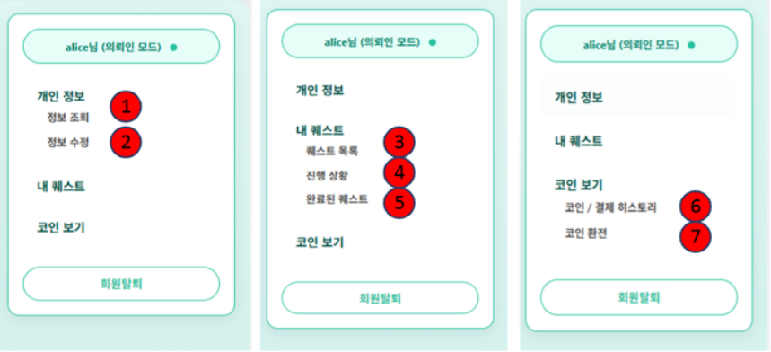
화면명 | 마이페이지 - 사이드바(의뢰인, 해결사) | 페이지번호 | 05
번호 | 기능 설명
1 | 정보 조회 페이지로 이동
2 | 정보 수정 페이지로 이동
3 | 퀘스트 목록 페이지로 이동
4 | 진행 상황 페이지로 이동
5 | 완료된 퀘스트로 이동
6 | 코인/결제 히스토리로 이동
7 | 코인 환전으로 이동

Slide 6
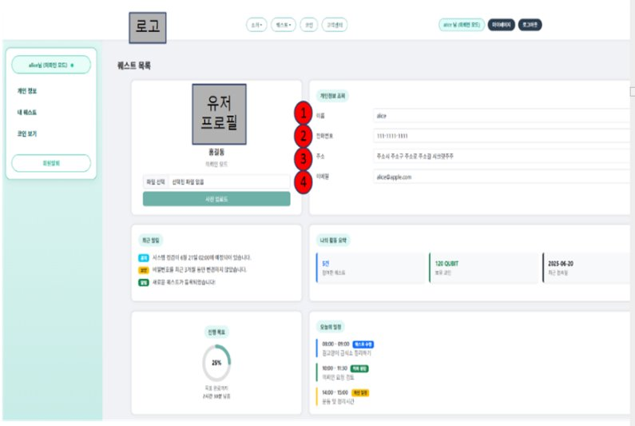
화면명 | 마이페이지 - 정보 조회 페이지 | 페이지번호 | 06
번호 | 기능 설명
1 | 유저의 이름출력
2 | 유저의 전화번호
3 | 유저의 주소 출력
4 | 유저의 이메일 출력

Slide 7
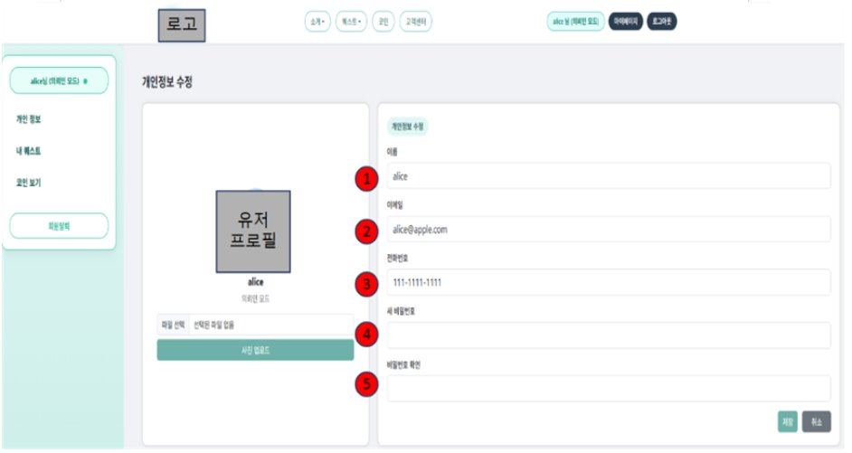
화면명 | 마이페이지 - 정보 수정 페이지 | 페이지번호 | 07
번호 | 기능 설명
1 | 유저의 이름 입력창 (수정)
2 | 유저의 이메일 입력창 (수정)
3 | 유저의 전화번호 입력 창 (수정)
4 | 유저의 새 비밀번호 입력
5 | 비밀번호 확인

Slide 8
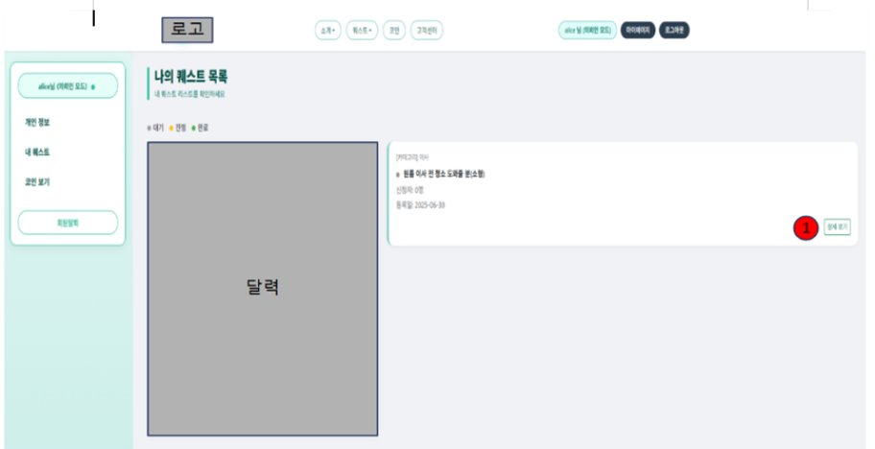
화면명 | 마이페이지 - 내 퀘스트 목록 | 페이지번호 | 08
번호 | 기능 설명
1 | 퀘스트 리스트를 불러와서 사용자가 진행중인 퀘스트들을 볼 수 있음( 카드 형식) /
2 | 상세보기를 통해 상세 내역 확인 가능(버튼)
3 | 달력을 같이 화면에 구성하여 퀘스트 일정 관리도 가능
3
2

Slide 9
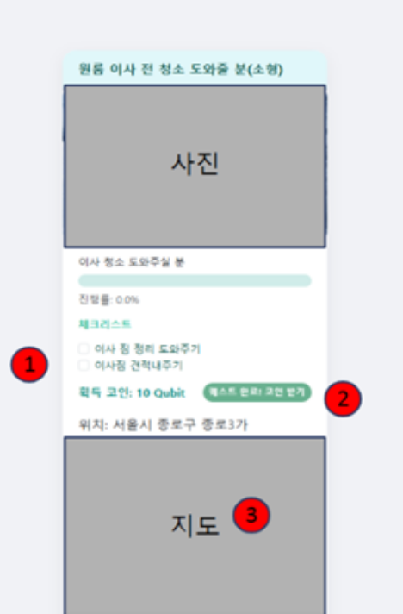
화면명 | 마이페이지 - 내 퀘스트 진행 상황 | 페이지번호 | 09
번호 | 기능 설명
1 | 퀘스트 리스트의 상세 내역을 불러와서 의뢰자가 체크박스로 선택하면 진행률이 올라감 해결사는 의뢰자가 선택한 체크박스가 보이고 진행률도 보임
2 | 퀘스트를 완료하면 “퀘스트 완료 코인 받기” 버튼이 활성화된다. 해결사는 의뢰자가 “퀘스트 완료 코인 받기” 를 누르면 해결사쪽에서는 코인 지급 버튼이 활성화된다.
3 | quest 테이블에 저장된 위도와 경도를 불러와서 지도 위치에 띄워준다.

Slide 10
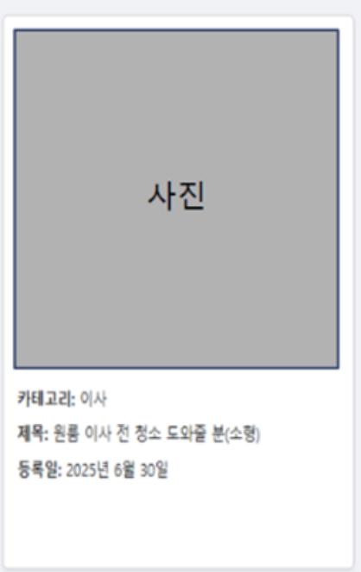
화면명 | 마이페이지 - 완료된 퀘스트 | 페이지번호 | 10
번호 | 기능 설명
1 | 완료된퀘스트 상세 내역을 불러와서 내용을 보여줌
2 | db에서 완료된퀘스트를 가져와 사진,카테고리, 제목, 등록일을 보여준다.
3 | 카드 형식으로 여러개의 완료된 퀘스트 확인 가능
1
3
2

Slide 11
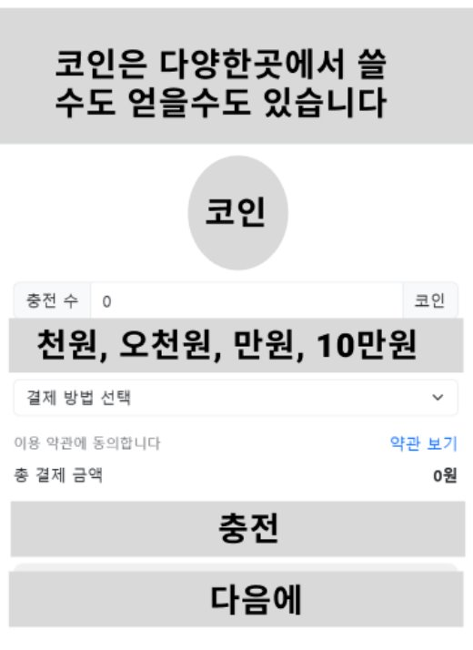
화면명 | 마이페이지 - 코인 충전 모달 팝업 | 페이지번호 | 11
번호 | 기능 설명
1 | 충전할 코인 입력창으로 입력 가능
2 | input금액 버튼을 클릭하면 코인이 금액별로 추가된다.
3 | 이용 약관
4 | 충전하기 버튼을 클릭하면, 충전최종 결제 금액만큼 결제되고 코인이 충전된다.
+ | 이후 충전 내역과 코인 내역에 결제 정보가 저장된다.
5 | 다음에 버튼을 누르면 모달 창이 닫히고 취소
1
2
3
4
5

Slide 12
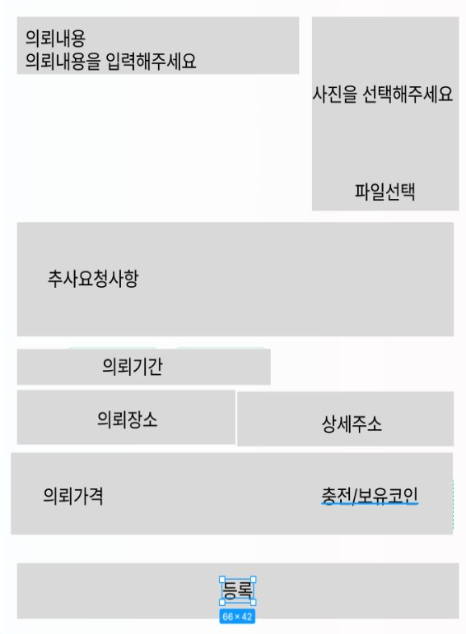
화면명 | 마이페이지 - 퀘스트 등록 (의뢰자) | 페이지번호 | 12
1
번호 | 기능 설명
1 | 제목,등록될 카드 상단에 보여질 제목 입력창
2 | 퀘스트를 안내하는 사진 미리보기창 + 피일 업로드 창
3 | 요청 항목 +- 로 추가 삭제 가능
4 | 추가 요청사항 작성란 //체크 박스 형식
5 | 달력으로 날짜 /시간 지정 가능 datetime-local 또는 time
6 | 이후 지도에 표시될 장소 입력창
7 | 의뢰 가격 입력창 ( 옆에 보유코인과 충전버튼)
8 | 등록 버튼 submit
3
+
-
2
4
5
6
7
8

Slide 13
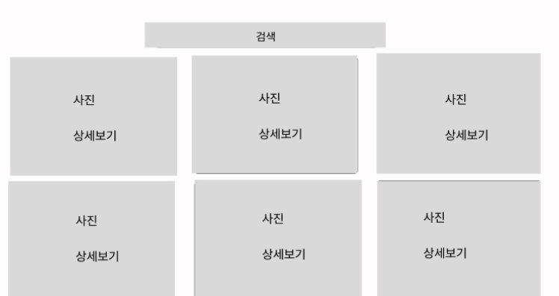
화면명 | 마이페이지 - 퀘스트 목록페이지(검색) | 페이지번호 | 13
번호 | 기능 설명
1 | 퀘스트 검색창: 퀘스트 제목 등 정보를 검색하면 검색한 것 필터링으로 카드 보여짐 (컬럼명의 값)
2 | 퀘스트 상세보기를 누르면 퀘스트 상세 내역이 보이는 페이지로 이동
1
2

Slide 14
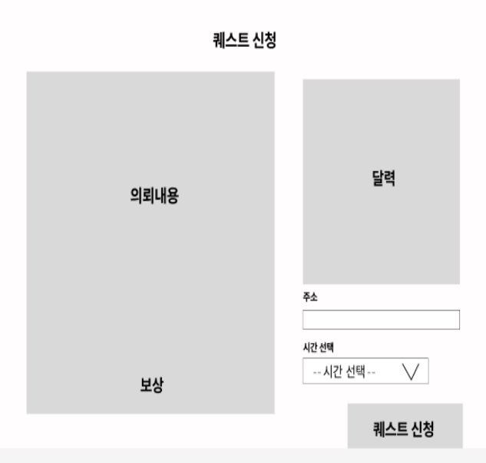
화면명 | 마이페이지 - 퀘스트 신청페이지 | 페이지번호 | 14
번호 | 기능 설명
1 | 해결사가 퀘스트의 상세 내용을 보고 제목, 사진, 해야 할 일, 가격은 db에서 불러올 것이기 때문에 db에서 불러 올 수 있게 코딩 //해야 할 일은 type을 checkbox 로 사용
2 | 날짜는 datepicker 을 이용해서 보이게 하고 db에 저장될 수 있게 input 타입을 hidden으로 지정.
3 | 지나간 시간은 안 보이게 하고 주소는 input type을 text로 하면 된다. 시간 선택은 select 태그를 이용해서 그 안을 option 태그로 선택했을 때 밑에 띄우게 할 리스트를 보여준다.
4 | 퀘스트 신청 버튼 버튼을 누르면 신청이 완료되고 메인 페이지로 이동 (퀘스트 신청 버튼을 누르면 db 테이블에 있는 퀘스트 목록 테이블의 pk 고유 번호를 이용해 날짜와 시간 선택 선택이 저장될 수 있도록 input type을 submit로 설정)
1
2
3
4

Slide 15
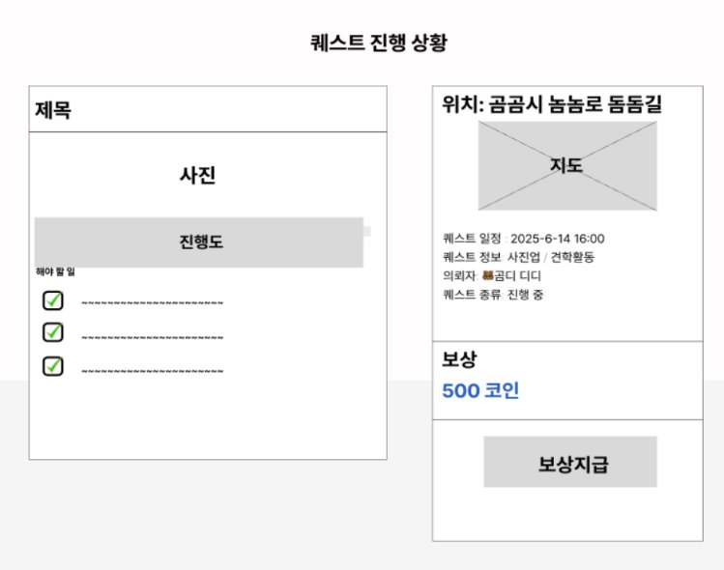
화면명 | 마이페이지 - 퀘스트 진행상황 | 페이지번호 | 15
번호 | 기능 설명
1 | 진행중인 퀘스트 카드에서 의뢰 내용과 진행상황에 따라 체크표시를 할 수 있는 항목 리스트가 보여지고 체크박스 사용(체크선택시) 진행바가 올라가여 시각적으로 진행도 확인 가능
2 | 퀘스트의 위치(지도), 의뢰 상세 내역을 확인할 수 있는 영역
3 | 해당 의뢰 내역에 작성된 보상 코인을 볼 수 있음
4 | 진행도가 100프로가 되면 보상지급 버튼 클릭 -> 수령 가능
1
2
3
4

Slide 16
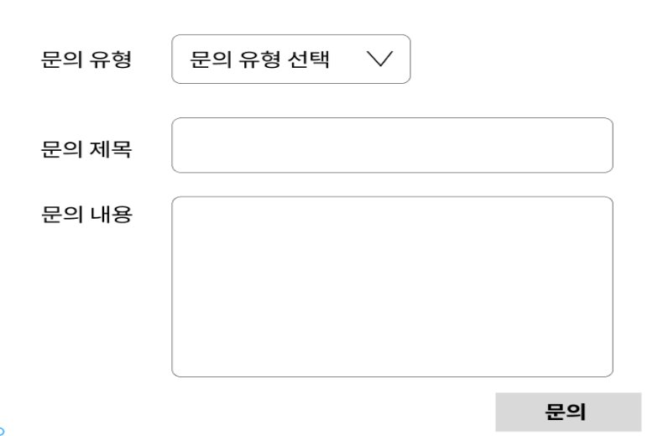
화면명 | 고객센터 - 1:1 문의하기 | 페이지번호 | 16
번호 | 기능 설명
1 | 문의 유형 선택 선택 항목 퀘스트 진행 방법 문의 의뢰 내용 불명확 / 수정 요청 코인 결제 / 충전 관련 문제 퀘스트 수행자 불만 / 신고 기타 문의 또는 시스템 오류 제보
2 | 의뢰 할 내용의 제목을 작성하는 칸
3 | 해당 문의 내용을 상세하게 작성하는 칸
4 | 완료 버튼누르면 문의 작성이 완료되었습니다 멘트 작성 후 메인 페이지로 이동
1
2
3
4

Slide 17
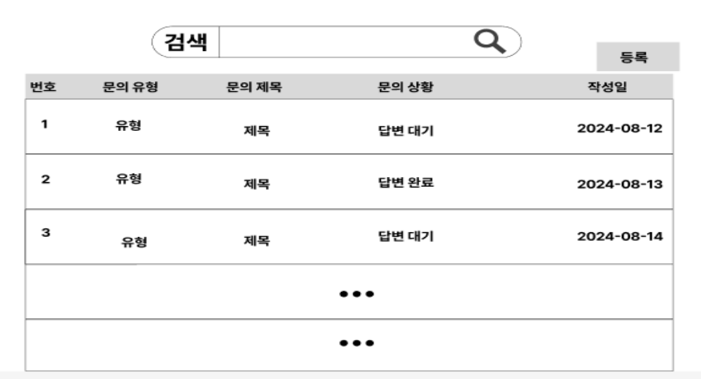
화면명 | 고객센터 - 내 문의 내역 페이지 | 페이지번호 | 17
번호 | 기능 설명
1 | 사용자가 작성한 문의 내역을 테이블 형식으로 보여줌 / 유형/날짜/제목/문의 진행 상황등을 확인 할 수 있음
2 | 상세보기 버튼을 눌러서 문의 상세 내용을 확인 할 수 있음
3 | 제목 키워드로 문의 내용 검색 가능(필터링 기능 사용)
3
1
2
상세보기
상세보기
상세보기

Slide 18
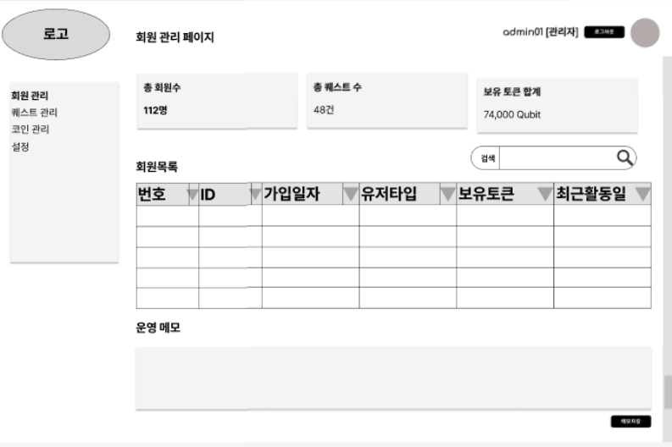
화면명 | 관리자 - 관리 페이지 | 페이지번호 | 18
번호 | 기능 설명
1 | 총 회원수 /총 퀘스트 수 / 토큰 수 등 ​db와 연동해서 데이터를 가져와서 보여줌
2 | 회원 정보 리스트를 테이블 형식으로 구현 ( 필터링 기능 사용)
3 | 운영 메모를 작성 할 수 있는 입력창
4 | 사이드바( 관리자 페이지에서 /퀘스트 관리/코인관리/ 사용자 문의 관리 등) 관리에 필요한 메뉴로 이동 가능한 메뉴바
1
4
2
3

